Slide 1
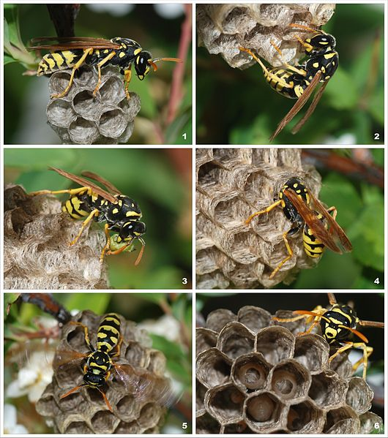
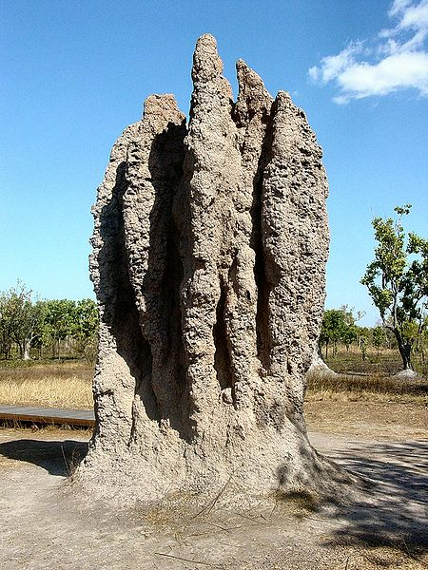
Απίστευτο και όμως αληθινό
Αξιοθαύμαστες κατασκευές
από τους μικρούς μας φίλους , τα ζώα.
http://www.youtube.com/watch?v=sCyNqi0c4Xg&feature=player_embedded

Slide 2
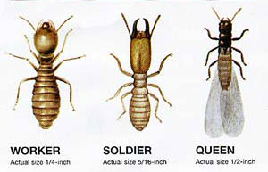
ΠΥΡΓΟΙ ΑΠΟ ΤΟΥΣ ΤΕΡΜΙΤΕΣ
Οι αξιοθαύμαστοι πύργοι που χτίζουν οι τερμίτες περιλαμβάνουν πολλά «διαμερίσματα». Κάθε φωλιά χωρίζεται σε ζώνες και κάθε ζώνη έχει διαφορετική χρήση. Το ένα δωμάτιο είναι η «κρεβατοκάμαρα», το άλλο λειτουργεί ως αποθήκη, όπου οι τερμίτες φυλάνε τα τρόφιμά τους. Φυσικά, υπάρχει ξεχωριστό δωμάτιο όπου ζει η βασίλισσα. Με τέτοια οργάνωση, οι τερμίτες αισθάνονται απόλυτα προστατευμένοι από τους εχθρούς τους, αλλά και από τη ζέστη και την ξηρασία, που δεν τους αρέσει καθόλου.
Στις τροπικές περιοχές, αναχώματα (φωλιές) τερμιτών μπορούν να γίνουν τεράστια. Στην Αφρική κάποια αναχώματα έχουν φτάσει τα 30 μέτρα σε ύψος.

Slide 3
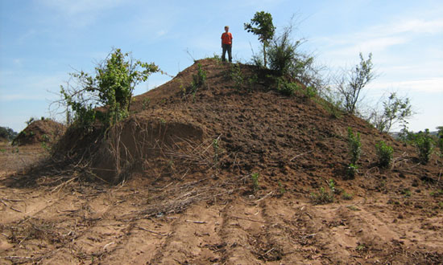
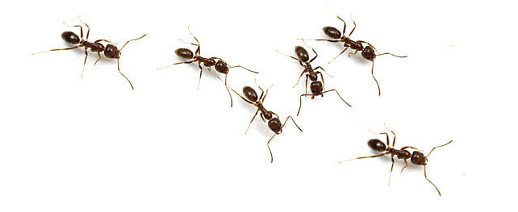
ΦΩΛΙΕΣ ΜΥΡΜΗΓΚΙΩΝ
Πολλά μυρμήγκια φτιάχνουν μεγάλες φωλιές, ενώ άλλα είδη είναι νομαδικά και δε χτίζουν μόνιμες κατασκευές. Τα μυρμήγκια φτιάχνουν είτε υπόγειες φωλιές, είτε τις κατασκευάζουν πάνω σε δέντρα. Οι μυρμηγκοφωλιές μπορεί να βρίσκονται στο έδαφος, κάτω από πέτρες, κάτω από πεσμένα τμήματα δέντρων ή μέσα σε αυτά, μέσα σε κοιλότητες κορμών ή ακόμα στην κουφάλα μιας βελανιδιάς. Τα υλικά που χρησιμοποιούνται για την κατασκευή συμπεριλαμβάνουν χώμα, καθώς και υλικά προερχόμενα από φυτά, ενώ τα μυρμήγκια επιλέγουν προσεκτικά την τοποθεσία της φωλιάς τους.
Η μεγαλύτερη αποικία μυρμηγκιών.
Η μεγαλύτερη αποικία μυρμηγκιών στον κόσμο βρίσκεται στην Ιαπωνία:
306 εκατομμύρια εργάτες
1 εκατ. Βασίλισσες
45.000 φωλιές
έκταση 2,7 τετραγωνικά χιλιόμετρα

Slide 4
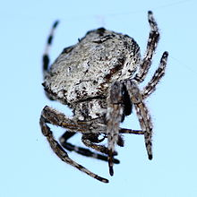
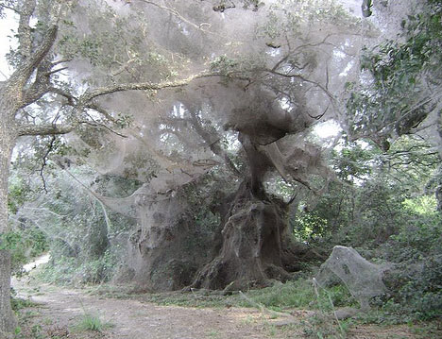
ΙΣΤΟΙ ΑΡΑΧΝΗΣ
Μια διεθνής ομάδα ερευνητών, εντόπισε το μεγαλύτερο ιστό αράχνης στον πλανήτη, σε ένα τροπικό ποτάμι της Μαδαγασκάρης.
Οι επιστήμονες είχαν διαπιστώσει ότι η αράχνη Caerostris darwini, φτιάχνει τον πιο ισχυρό, ανθεκτικό και μεγαλύτερο σε έκταση ιστό. Ο ιστός που ανακάλυψαν οι ερευνητές φτάνει τα 25 μέτρα, είναι σε πολύ καλή κατάσταση και εκτείνεται από τη μία όχθη του ποταμού στην απέναντι.
Αντίθετα, με τα περισσότερα είδη αράχνης, που δημιουργούν τον ιστό τους σε «κρυφά» σημεία ώστε να παγιδεύουν ανυποψίαστα «θύματα», η Caerostris darwini «κεντά» το δικό της σε ανοικτά, ορατά πεδία ποντάροντας στην ισχύ και στην έκτασή του.

Slide 5
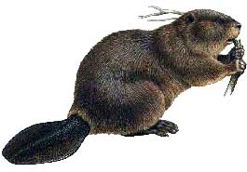
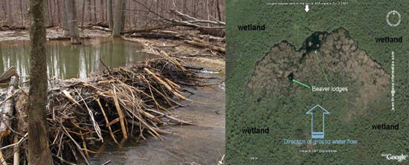
ΦΡΑΓΜΑΤΑ ΑΠΟ ΤΟΥΣ ΚΑΣΤΟΡΕΣ
Ο κάστορας ζει στα ποτάμια και στις λίμνες. Κατασκευάζει τη φωλιά του υπόγεια, κοντά σε υδάτινα ρεύματα. Για να μπορέσει μάλιστα να κρατά σε σταθερό ύψος την επιφάνεια του νερού, κατασκευάζει ολόκληρα φράγματα, τοποθετώντας κορμούς δέντρων, κλαδιά πέτρες και λάσπη.
Η φωλιά του έχει κωνικό σχήμα και αποτελείται από την κυρίως κατοικία και μία αποθήκη τροφής. Το ένα άνοιγμα της φωλιάς του βρίσκεται πάντα κάτω από την επιφάνεια του νερού. Κατασκευάζει επίσης μία τρύπα στην κορυφή, έξω από το νερό, για τον εξαερισμό, και πολλές υποβρύχιες εισόδους. Το χτίσιμο της φωλιάς το αναλαμβάνουν οι θηλυκοί κάστορες, ενώ οι αρσενικοί κουβαλούν τα υλικά.
Το μεγαλύτερο φράγμα καστόρων του κόσμου βρίσκεται στην Αλμπέρτα του Καναδά. Το μήκος του φτάνει τα 2.790 πόδια. Είναι τόσο μεγάλο, που μπορεί να φανεί από το διάστημα!

Slide 6
ΚΗΡΗΘΡΕΣ ΑΠΟ ΤΗ ΜΕΛΙΣΣΣΑ
Οι φωλιές των μελισσών λέγονται κηρήθρες και κατασκευάζονται από κερί, το οποίο παράγεται από τους κηρογόνους αδένες της εργάτριας και σ΄αυτά, αποθηκεύονται οι τροφές και εκτρέφονται οι νεογέννητες μέλισσες.
Έχουν τέλειο σχήμα εξαγώνου .Το εξαγωνικό σχήμα των κελιών είναι το πιο εργονομικό για την κατασκευή των κηρήθρων. Τα κυκλικά, οκταγωνικά ή πενταγωνικά κελιά αφήνουν κενά μεταξύ τους, ενώ τα τριγωνικά και τα τετραγωνικά έχουν μεγαλύτερη περίμετρο και άρα απαιτούν περισσότερο κερί για την κατασκευή τους. Άρα, το εξαγωνικό σχήμα των κελιών παρέχει οικονομία στο κερί, αξιοποιεί καλύτερα το χώρο και δίνει σταθερότητα και αντοχή στην κηρήθρα.

